Slide 1
2023 – Semaine 17 du Lundi 24 au Samedi 29 avril

Slide 2
SCPI OUVERTES : à date chez CNP & BPCE VIE (HORS TEORA BY NWM) & SCPI en direct
SCPI EN DIRECT & EN ASSURANCE VIE: Recommandation liée à la souscription de parts de SCPI
SCPI EN DIRECT : AEW PATRIMOINE: Calendrier des IFU, aide à la déclaration
FIP: MCAPITAL : Club Deal 2015 nouveau remboursement partiel
Assurance Vie / Valeurs mobilières : VEGA IM: Réécoute de la Webex GSM du vendredi 14 avril 2023 et support de présentation
Assurance Vie / Valeurs mobilières : VEGA IM: En Direct des Gestions Pilotées N°21 T1-2023
Assurance Vie / Valeurs mobilières : VEGA IM : La lettre HEBDO du 17 avril 2023
Semaine 17
2

Slide 3






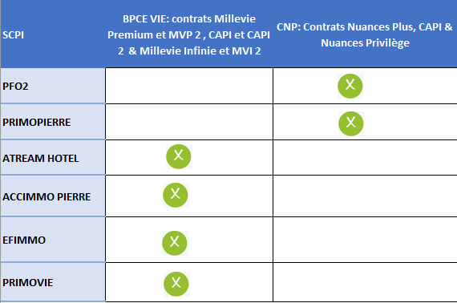

ACTIONS COMMERCIALES / COLLECTE
SCPI OUVERTES A DATE CHEZ CNP & BPCE VIE (HORS TEORA BY NWM) & SCPI EN DIRECT
Retrait de la commercialisation de PIERRE PLUS en direct depuis le 31/03/2023
SCPI
Semaine 17
3

Slide 4

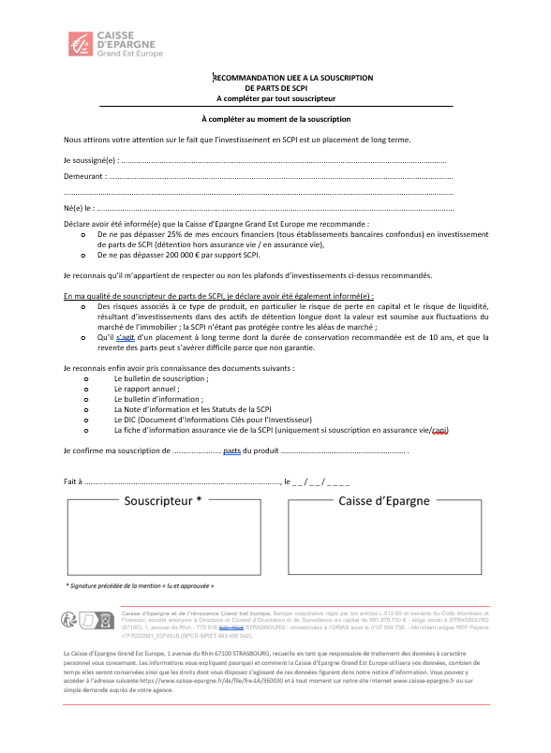

ACTIONS COMMERCIALES / COLLECTE
RECOMMANDATION LIEE A LA SOUSCRIPTION DE PARTS DE SCPI
MARCHES FINANCIERS
Nécessité de joindre un nouveau formulaire à toute nouvelle souscription de SCPI (assurance vie ou hors assurance vie)
Pour s’assurer que nos clients diversifient leur épargne et soient sensibilisés aux seuils d’investissement recommandés par certains de nos assureurs comme la CNP, il a été décidé de faire signer à nos clients souscripteurs de SCPI (en assurance vie ou hors assurance vie) une fiche spécifique.
Cette fiche spécifique appelée « recommandation liée à la souscription de parts de SCPI » devra systématiquement être complétée, signée et numérisée avec tous les actes d’assurance vie ou hors assurance vie.
La Caisse d’Epargne Grand Est Europe recommande :
  de ne pas dépasser 25% de l’encours financier du client (tous établissements bancaires confondus) en investissement de parts de SCPI (détention en assurance vie et hors assurance vie),
  de ne pas dépasser 200 000 € par support SCPI
Où retrouver la recommandation liée à la souscription de SCPI ?
Sous la RDC SCPI en Assurance Vie – La rubrique des commerciaux (caisse-epargne.fr) ou SCPI en direct – La rubrique des commerciaux (caisse-epargne.fr)
Sous Cloé mot clé « SCPI recommandation » dans le moteur de recherche
Où numériser ?
  Si souscription assurance vie : dans le classeur client domaine « Assurance Vie » à la suite de la
  synthèse LEA
  Si souscription hors assurance vie : dans le classeur client – collecte manuelle 0290 –
  « Titres – Vente compte titres SCPI » à la suite de la synthèse LEA
SCPI
clic
Semaine 17
4

Slide 5



ACTIONS COMMERCIALES / COLLECTE
CALENDRIER DES IFU (1/2)
MARCHES FINANCIERS
Les clients détenant des SCPI gérées par AEW Patrimoine recevront dans les prochains jours leurs Imprimés Fiscaux Uniques (IFU) contenant tous les éléments nécessaires pour réaliser leurs déclarations fiscales 2023 (sur les revenus 2022). Afin de faciliter la déclaration des clients, AEW a revu le format:
Déclarations via un formulaire « papier » : il suffit de reporter les montants détaillés dans chaque annexe et chaque ligne indiquées. Déclarations en ligne : mise à disposition des commerciaux et des clients, de l’Aide à la déclaration. Ce document interactif guidera les clients à chaque étape et sera également utile pour déterminer si les clients relèvent du régime microfoncier ou du régime réel
SCPI EN DIRECT
Calendrier des envois
Cliquez
Pour la consulter
cliquez sur l’ image →
Semaine 17
5

Slide 6
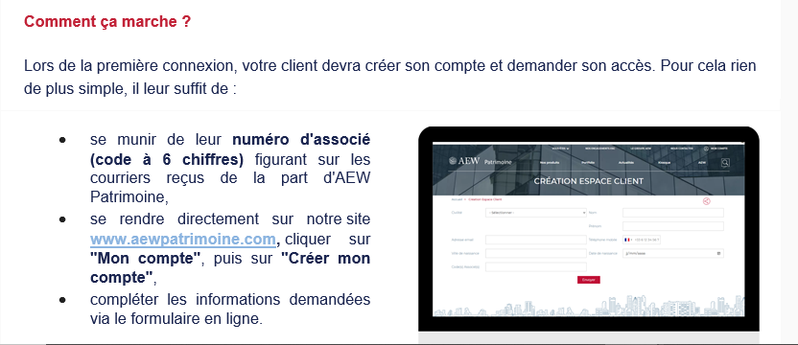
ACTIONS COMMERCIALES / COLLECTE
CALENDRIER DES IFU (2/2)
Vos clients peuvent consulter tous les détails de leur portefeuille, l'historique des loyers perçus ainsi que leurs relevés fiscaux directement depuis leur Espace Client !
MARCHES FINANCIERS
SCPI EN DIRECT
Dans les jours qui suivront leur demande d'accès, vos clients recevront par e-mail leur identifiant et mot de passe provisoire. Attention, le mot de passe provisoire n'est valable que 90 minutes suivant l'ouverture de l'e-mail. Vos clients devront changer et personnaliser leur mot de passe puis se connecter de nouveau avec ce dernier pour accéder à leur Espace Client.
Semaine 17
6

Slide 7

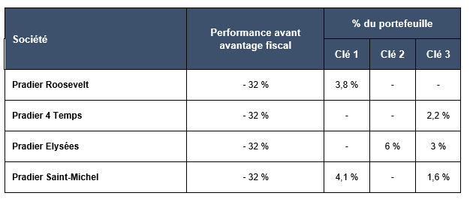
ACTIONS COMMERCIALES / COLLECTE
CLUB DEAL 2015: NOUVEAU REMBOURSEMENT PARTIEL
Club Deal
Cette nouvelle cession du Club Deal 2015 a été centralisée en collaboration avec la société Webhelp Payment Services, établissement de paiement agréé par l’Autorité de Contrôle Prudentiel et de Résolution (ACPR).
Dans ce cadre, mais également conformément à la règlementation en matière de lutte contre le blanchiment de capitaux et le financement du terrorisme, vos clients ont été sollicités afin d’obtenir leurs informations d’identité à jour (pièce d’identité et justificatif de domicile de mois de 6 mois), ainsi que leur RIB.
Pour les clients ayant fourni ces informations, Webhelp Payment Services va procéder au versement des sommes au plus tard le 21 avril 2023 ;
Pour les clients n’ayant pas fourni les documents demandés, Webhelp Payment ne sera pas en mesure de réaliser les versements. Les courriers adressés sont l’occasion de de les relancer sur l’envoi des pièces.
Les montants perçus par les clients dans le cadre de ce nouveau remboursement partiel dépendent du montant de leur investissement global et de leur clé.
Semaine 17
7

Slide 8



ACTIONS COMMERCIALES / COLLECTE
Réécoute de la webex VEGA GSM du 14/04/23
MARCHES FINANCIERS
Pour les personnes n’ayant pu assister à la Webex GSM de Véga du vendredi 14 avril janvier 2023 retrouvez le support de présentation et le lien de réécoute .
Lien de réécoute
GSM
Pour la consulter
cliquez sur l’ image →
Semaine 17
8

Slide 9

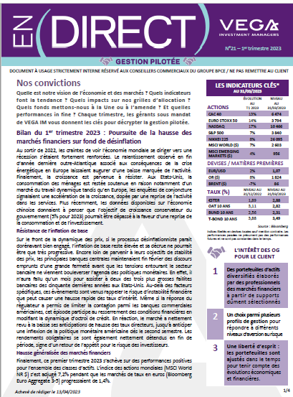
ACTIONS COMERCIALES / TOUS DOMAINES
DIRECT GESTION PILOTEE N°21 T1- 2023
EN
MARCHES FINANCIERS
Pour la consulter
cliquez sur l’ image →
Semaine 17
9

Slide 10

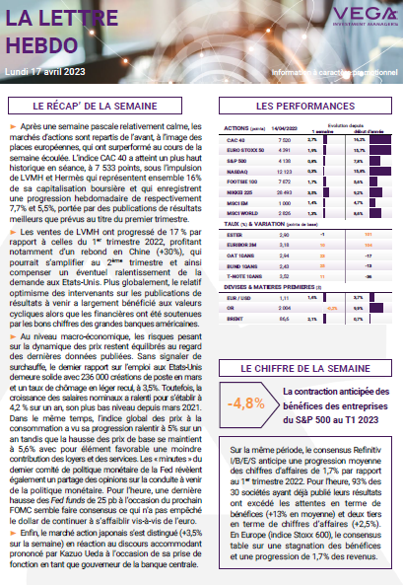
ACTIONS COMMERCIALES / TOUS DOMAINES
LA LETTRE HEBDO DU 17 AVRIL 2023
MARCHES FINANCIERS
Pour la consulter
cliquez sur l’ image →
Semaine 17
10

